Slide 1
Основні категорії заповідних об’єктів

Slide 2
Екомережа
Екологічна мережа – єдина територіальна система, яка утворюється з метою поліпшення умов для формування та відновлення довкілля, підвищення природно-ресурсного потенціалу території України, збереження ландшафтного біорізноманіття, місць оселення та зростання цінних видів тваринного i рослинного світу, генетичного фонду, шляхів міграції тварин через поєднання територій та об'єктів природно-заповідного фонду, а також інших територій, які мають особливу цінність для охорони навколишнього природного середовища і відповідно до законів та міжнародних зобов'язань України підлягають особливій охороні.

Slide 3
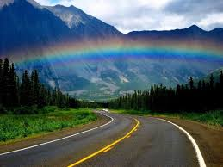
Терміном «екомережа» визначають сукупність ділянок відносно недоторканої природи, де тварини і рослини практично позбавлені впливу людини (ядра екомережі), та шляхів, якими ці ділянки сполучаються між собою (екологічні коридори). Так наприклад, ядрами екомережі можуть бути два ліси, а коридором – річка, що протікає між ними. Руслом і берегами річки тварини зможуть пересуватися з однієї ділянки лісу в інший. Такі системи поєднуються у більші, котрі в свою чергу формують глобальну екомережу, що охоплює всю планету. Територія екологічної мережі - це свого роду данина, це той мінімум, який ми лишаємо живим істотам Землі, і який обов’язково має бути звільненим від впливу господарської діяльності людини

Slide 4
Станом на 01.01.2013 року природозаповідний фонд України складається з 7424 територій і об’єктів, 11 категорій, площа яких дорівнює 3,04 млн гектарів або 5,4% від площі України

Slide 5
Державний заповідник 5.3 %
Заповíдник або заповідник суворого режиму — територія або акваторія, на якій зберігається в природному стані весь її природний комплекс. Згідно з МСОП класифікується як природоохоронна територія категорії Ia. Заповідники виділяються як унікальні пам'ятки історії і культури, живої і неживої природи, з науковою метою, як резервати тварин і рослин. В Україні перебувають під охороною держави. Головні функції українських заповідників — збереження генофонду флори і фауни, охорона непорушених чи малопорушених природних ділянок (еталонів природи), вивчення екології тварин і рослин, порівняння біогеоценозів заповідника з природними комплексами суміжних територій, на яких дозволена господарська діяльність (для прогнозування можливих змін у природних екосистемах під впливом діяльності людини). Заповідники використовуються і як бази наукової пропаганди охорони природи .

Slide 6
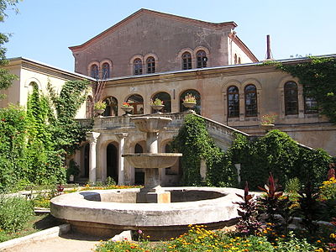
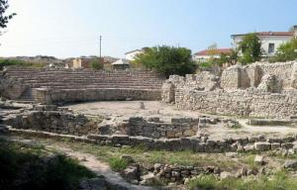

Slide 7
Прагнення зберегти чистими і недоторканності особливо гарні куточки природи було в людей завжди. Ще давнину оголошували священними гарні гаї, найбагатші звіром тайгові урочища. На території нашої країни перший приватний заповідник було у кінці уже минулого століття. Відомий дослідник природи Ф.Е. Фальц-Фейн оголосив заповідним невелику ділянку степу – «>Чапли», названий на згодом «Асканія-Нова». З 1921 року ця заповідник перетворилося у державне. У її територію входить великий масив (близько 20 000 га) будь-коли ораної степу.

Slide 8
Асканія-Нова
Заповідник був заснований в 1898 році Фрідріхом Фальц-Фейном. Спочатку юний Фальц-Фейн ставив за мету збереження диких тварин — у 1874 р. 11-річному хлопцю зводять вольєри для утримання тварин. У 1887 році було створено ботанічний сад.
У 1898 р. Фальц-Фейн оголошує про відкриття приватного заповідника.
Декретами Ради Народних Комісарів УРСР Асканія-Нова 1 квітня 1919 була оголошена народним заповідним парком, а 8 лютого 1921 — Державним степовим заповідником УРСР. На Асканію-Нову було покладено завдання зберігати і вивчати природу цілинного степу, а також акліматизовувати та вивчати можливо більше число видів тварин і рослин, які мають народногосподарське значення. При Асканії-Новій були створені науково-степова станція, зоотехнічна станція з племінним господарством, фітотехнічна станція та інші наукові заклади. Значно розширено зоопарк і ботанічний сад. Нині до складу заповідника входять ділянка заповідного степу, акліматизаційний зоопарк і дендропарк.
З 1932 року на базі державного заповідника Асканія Нова, до 1956 року — Всесоюзний науково-дослідницький інститут гібридизації та акліматизації тварин імені М. Іванова.
Має 12 відділів (у тому числі ботанічного парку та заповідного степу і зоологічного парку), 9 лабораторій, науковий музей; веде експериментальне господарство і 4 племінні заводи сільськогосподарських тварин.
Інститут є центром науково-дослідної роботи в галузі породоутворення, великою базою племінного тваринництва.
У 1983 р. заповідник Асканія-Нова реорганізовано у біосферний заповідник.
У 1984 р. заповідник включено до Міжнародної мережі біосферних резерватів ЮНЕСКО.
У 1993 р. Україна підтверджує статус біосферного заповідника «Асканія-Нова» ім. Ф. Е. Фальц-Фейна НАН України.

Slide 9
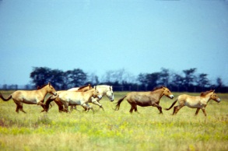
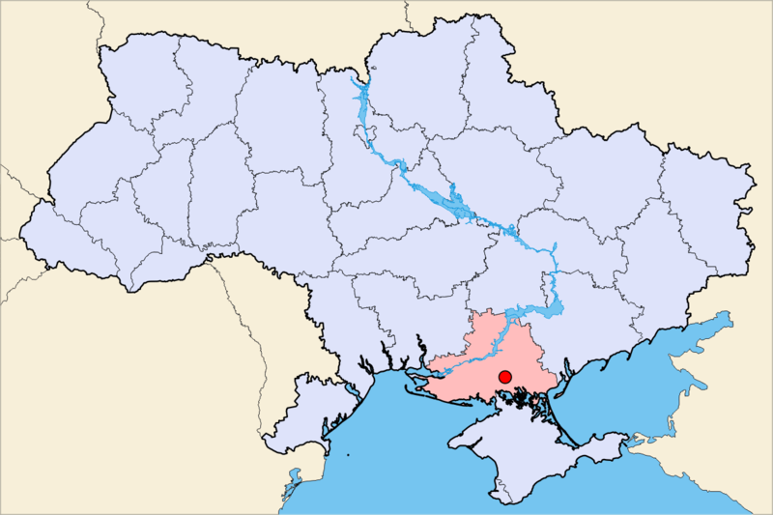
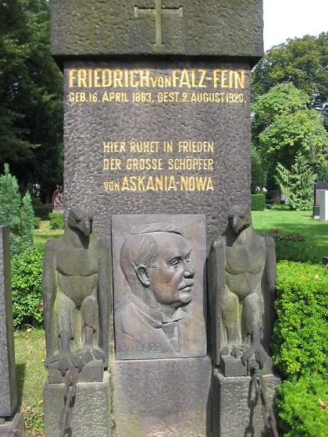
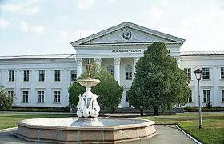

Slide 10
Національні природні парки України 6.1%
Це заповідні території, що є частиною природно-заповідного фонду України. В них дозволено вільний доступ туристів. В Україні станом на 2011 рік налічується 40 національних природних парків загальною площею більше 10000 км² (1,8 % території), які розташовані у 12 з 24 областей і Автономній Республіці Крим. Також 21 жовтня 2010 року Сіверсько-Донецький природний парк було позбавлено статусу національного.[1][2] Зараз ведуться активні роботи зі створення найбільшого в Україні національного природного парку «Подесіння».[3]. Також планують створити у львівський області національний природний парк «Чайковицький»[4].
Правові основи організації, охорони та ефективного використання національних природних парків України, як частини природно-заповідного фонду України, визначає Закон України «Про природно-заповідний фонд України»

Slide 11
Перелік на Україні
«Азово-Сиваський» (Херсонщина)
«Білоозерський» (Київщина, Черкащина)
«Білобережжя Святослава» , Бузький Гард Миколаївщина)
«Верхнє Побужжя» (Хмельниччина)
«Верховинський» (Івано-Франківщина)
«Вижницький» (Чернівецька обл.)
«Великий Луг» (Запорізька обл.)
«Гетьманський» (Сумщинна)
«Гомільшанскі ліси» (Харківщина)
«Зачарований Край» (Закарпаття)
«Ічняньский» (Чернігівщина)
«Кременецькі гори» (Тернопільщина)
«Нижньдністровський» (Одеська обл.)
«Північне Поділля» (Львівщина)
«Припять – Стохід» (Волинь)
«Святі гори» (Донеччина)
«Чарівна гавань» (АРК)

Slide 12
Білоозе́рський націона́льний приро́дний парк — національний природний парк в Україні, в межах Переяслав-Хмельницького району Київської області та Канівського району Черкаської області. Площа 7014,44 га. Створено з метою збереження, відтворення і рекреаційного використання типових та унікальних природних комплексів, що мають важливе природоохоронне, наукове, естетичне, рекреаційне та оздоровче значення
Національний парк був створений згідно з указом Президента України Віктора Ющенка № 1048/2009 11 грудня 2009 року. До території національного природного парку «Білоозерський» погоджено в установленому порядку включення 7014,44 гектари земель державної власності, які вилучаються у Державної організації «Лісове господарство Білоозерське» і надаються національному природному парку в постійне користування.
Розташування: Київська область Черкаська область
Найближче місто: Канів, Переяслав-Хмельницький
Площа: 7014,44 га
Заснований: 11 грудня 2009

Slide 13
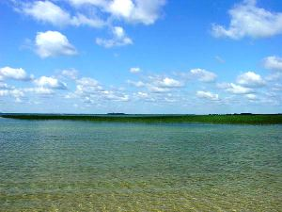
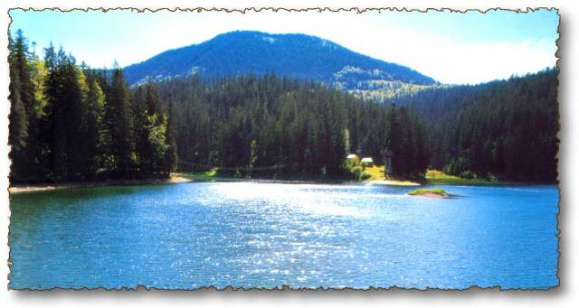

Slide 15
Державний заказник республіканського значення
Рада Міністрів Української РСР п о с т а н о в л я є:
1. Прийняти пропозицію Державного комітету УРСР по охороні
природи, погоджену з Держпланом УРСР, Академією наук УРСР,
Держагропромом УРСР, Міністерством лісового господарства УРСР,
облвиконкомами та Київським міськвиконкомом, про створення:
державних заказників республіканського значення "Гайдамацька
балка", "Плакуча скеля", "Гірський карст Криму", "Стариці
Дністра", "Дейманівський", "Сокіл" та "Чапля" згідно з додатком

Slide 16
Наприклад
Державний ландшафтний заказник «Мис Айя» — об'єкт природно-заповідного фонду загальнодержавного значення в Балаклавському районі Севастополя.
Заказник створений 1982 року як Ландшафтний заказник загальнодержавного значення з площею території 1132 га та прилеглої акваторією. З організацією заказника до його складу увійшли три раніше створені об'єкти природно-заповідного фонду України:
пам'ятка природи місцевого значення «Гай піцундської сосни і ялівця високого на мисі Айя» (створений в 1947),
«Урочище Батіліман» (1964),
заповідне урочище «Роща сосни Станкевича» (1980).
Акваторія шириною 300 метрів уздовж берега (208 га) охороняється з 1972 року як частина Ласпі-Сарицького аквального комплексу («Прибережний аквальний комплекс біля мису Айя»).

Slide 17
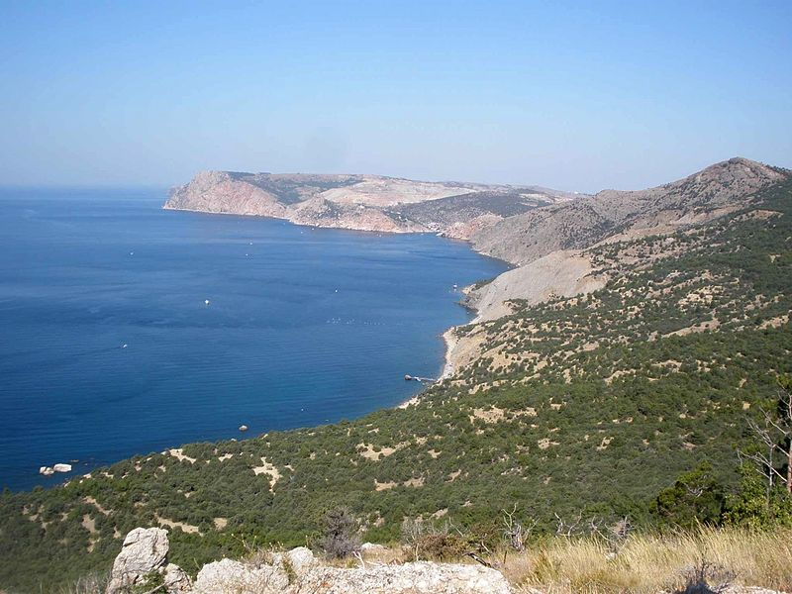
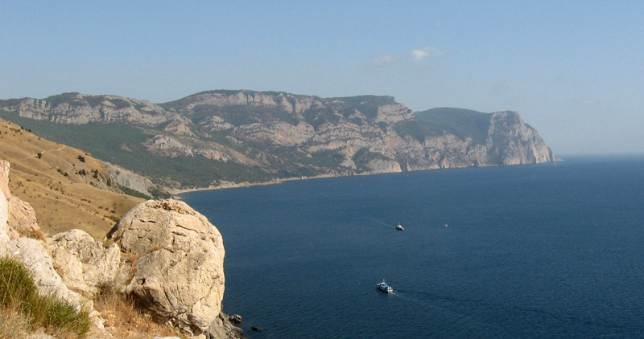

Slide 18
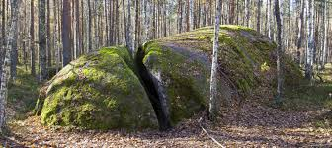
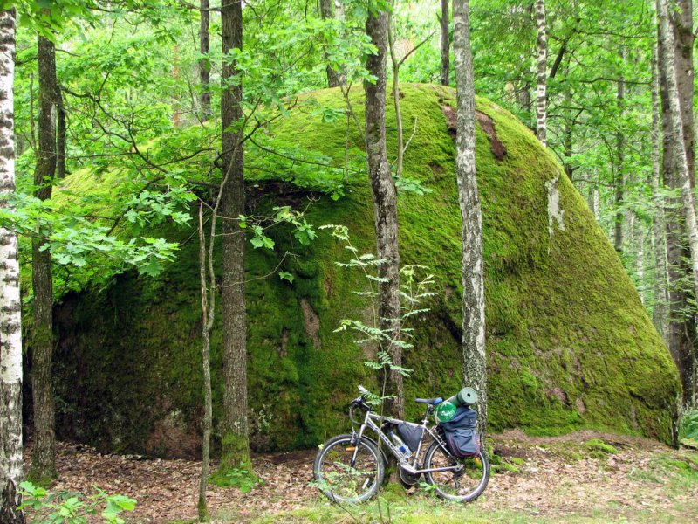
Державний заказник місцевого значення «Камінне село»

Slide 19
У Замисловецькому лісництві, на двох з половиною гектарах державного заповідника місцевого значення розташувалося „Камінне село”. Поміж високими соснами видніються камені-валуни. Одні - завбільшки з чималий будинок, а інші - ще більші. Якщо придивитися пильніше - камені вишикувались „вулицею” немов сільські оселі.
Якщо босоніж ступити в скам’янілий „Божий слід” в прохолодну погоду, то він не холодний. Існує повір’я, що той, хто постоїть у „сліді”, набирається здоров’я, а бажання загадане тут ,збувається.
Легенда про скам’яніле село наклала свій відбиток на звичаї гостинності в цих краях. І хлібом, і медом, і зібраними в лісі грибами-ягодами поділяться тут щедро, від душі.

Slide 20
Державний ботанічний заказник місцевого значення «ВОРОНІЗЬКИЙ»
Неподалік від залізничної станції Терещенська, біля селища Вороніж Шосткинського району, знаходиться ботанічний заказник місцевого значення "Воронізький". Тут на терасі річки Осоти (притоки Десни), у її вер¬хів'ї утворились різноманітні лісові угру¬повання з переважанням в деревостані сосни та дубу, які і охороняються в заказнику.
В них перший ярус деревостану формують сосни. Другий ярус утворюють клен гостролистий, місцями липа, дуб, береза, по зниженнях - в'яз. В під¬ліску можна зустріти ліщину, бруслину боро¬давчасту, крушину ламку, бузину чорну, але найбільше тут малини. Характерною рисою заказника є значне поширення папоротей, шо пов'язано із значною зволоженістю грунту. Папороті утворюють неповторної краси зарос¬ті. Насамперед це щитник чоловічий, який пе¬реважає, значну домішку утворюють щитник шартрський, безшитник жіночий та орляк звичайний. Трапляються в масиві і ділянки, де в трав'яному покриві пе¬реважає барвінок малий.
Збільшують різноманітність лісової рос¬линності заказника на підвищеннях, невеликі ділянки дубових лісів . Це світлі, майже без підліску, ліси, в яких збереглися старі дуби ви¬сотою до 25 м. Тут, серед злакового покриву з мітлиці тонкої, зростають буквиця лікарська, чина чорна, серпій фарбувальний, наперстянка великоквіткова, а навесні рясно цвіте первоц¬віт весняний.

Slide 21
Державні памятки природи республіканськго значення 0.8%
Заповідники і пам'ятники природи Криму
Найповніше роль ландшафтних еталонів природи виконують Кримське заповідно-мисливське господарство, 9 заказників і пам'яток природи республіканського значення, а також 40 невеликих, спорадично розкиданих по Головній гряді заказників і пам'яток природи місцевого значення.
На північних схилах Головного пасма річки пропиляв глибокі ущелини і долини; багато хто з них представляють собою величезні природні амфітеатри з терасами на схилах. Такі, наприклад, Варнутская, Узунджинский і величезна Байдарська долини - улоговини.
У Байдарській долині бере початок одна з найбільш повноводних річок Криму - Чорна. Її верхів'я живить головним чином потужне джерело, що виливається у села Родниковського. На схилі Байдарської долини знаходиться Скельская сталактитова печера (пам'ятник природи з 1947р.) Вона відкрита і вперше пройдена в 1904р. місцевим учителем Ф. А. Кириловим. Скельская печера відрізняється значними розмірами, красою і порівняно гарною схоронністю кальцитових натічних утворень. У ній кілька з'єднаних проходами залів, з яких найбільший і красивий - другий. Довжина цього залу, витягнутого з півночі на південь, дорівнює 80м, середня ширина 10-18м, висота готичного склепіння досягає 25м. Стіни прикрашені численними натічними завісами і ребрами, оригінальними нішами - ваннами. Найбільшою визначною пам'яткою другого залу, та й усієї Скельской печери є семиметровий сталагміт.

Slide 22
Кам'янець-Подільський державний ботанічний сад
Заснований сад в 1930 г, з того часу охороняється державою. Займає землі площадью17.7 га.
У ботанічному саду ведеться робота, що направлена на збереження і вивчення акліматизації цінних і рідкісних видів, форм рослин, збереження ботанічних колекцій. Сьогодні рослинний світ ботанічного саду налічує 2800 видів, форм і сортів деревних, чагарникових і трав'янистих рослин. Державний ботанічний Кам'янець-Подільський сад є базою для наукових досліджень і практики студентів Подільської Державної аграрної Академії.
Цей ботанічний сад входить до складу природно-заповідного фонду України, який охороняється як національне надбання, є складовою частиною системи природних територій і об'єктів, що знаходяться під особливою охороною.

Slide 23
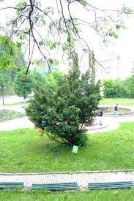
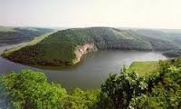
Врублівецький ліс є державним ботанічним пам'ятником природи місцевого значення. Розташований на північний схід від села Врублівці Хмельницької області. Територія заказника розташована на землях загальною площею 89.0 га.
Ця лісова ділянка природного походження вкрита грабово-дубовими деревами. Зустрічається реліктовий вигляд - Осока біла (Carex alba), на крутих толтрах росте гніздівка звичайна - орхідея, що не має зеленого листя і лише в симбіозі з деревними рослинами може забезпечити своє живлення.
Недалеко від заповідника, в селі Врублівці, виявлені залишки однієї з найстародавніших стоянок раннього (близько 300 тис. років назад) і пізнього палеоліту (40-13 тис. років тому). Тут досліджено залишки поселення ранньотрипільської культури (ІV тисячоліття до н.е.), могильника ранньоскіфських часів (VII-VII ст. до н.е.), а також ранньослав`янське поселення Черняхівської культури і староруських часів (X-XII століття).

Slide 24
Китайгородський розріз - один з найповніших в світі розрізів відкладень силуру і девону, міжнародний геологічний еталон відшаровувань третього і четвертого періодів палеозойської ери. Починається відшаровування на лівому березі р. Тернава і охоплює весь схил пагорба на околиці с.Китайгород. Площа даного відшаровування 60 га. Знаходиться на південно-західній околиці с.Китайгород Кам'янець-Подільського району.
Невелика частина відкладень, здебільшого пісковиків, які знаходяться в заплавній частині річки, після підняття рівня води в 1983-1984рр. опинилися під водою. На Китайгородській стінці можна зустріти релікт - шиверекію подільську, дивом опинився тут гісоп лікарський.

Slide 25
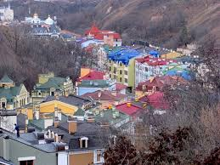

Slide 26
СВЯТІ ГОРИ
Націона́льний приро́дний парк «Святі Гори» — національний природний парк, розташований в північній частині Донецької області України, в Слов'янському (11 957 га), Краснолиманському (27 665 га) і Артемівському районах. Створений 13 лютого 1997 року Указом Президента України № 135/97. Парк в основному протягнувся уздовж лівого берега річки Сіверський Донець з великими виступами на правому березі. У 2008 році крейдяні гори на території національного природного парку «Святі гори» потрапили в Top-100 всеукраїнського конкурсу «Сім природних чудес України»[1]. Загальна площа парку — 40 589 га, з них у власності парку знаходиться 11 878 га.

Slide 27
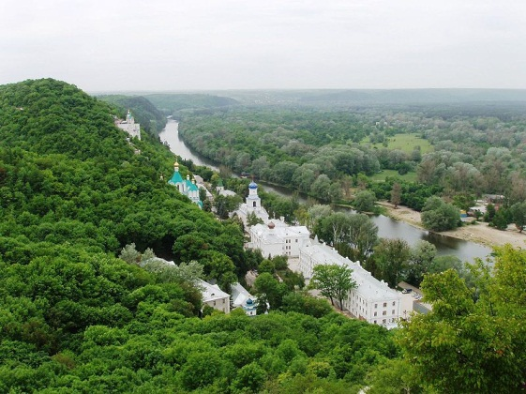

Slide 28
Арабатська стрілка - одне з унікальних місць у світі. Це вузька піщана коса, що за розмірами не має собі рівних, - її довжина 113 км, ширина від 250 м до 8 км. Коса відокремлює Азовське море від озера Сиваш, і фактично є шматком півострова Крим, знаходячись на його північному сході.
Вона відокремлена від континентальної частини двома вузькими протоками. Назва Арабатська стрілка походить від тюркського "арабат" - "передмістя". Відома, як промисловий і рекреаційний район. Наприкінці 40-х років ХХ ст. на Арабатській стрілці велися масштабні розробки ґрунту (черепашковий пісок) і видобуток солі.
Сіль високої якості добувалася на Крим-елійскіх промислах задовго до цього. У 1912 р. на Паризькій всесвітній виставці вона була удостоєна Золотої медалі.
Від міста Генічеська була протягнена залізнична гілка до села Валок (нинішня страусова ферма).

Slide 29
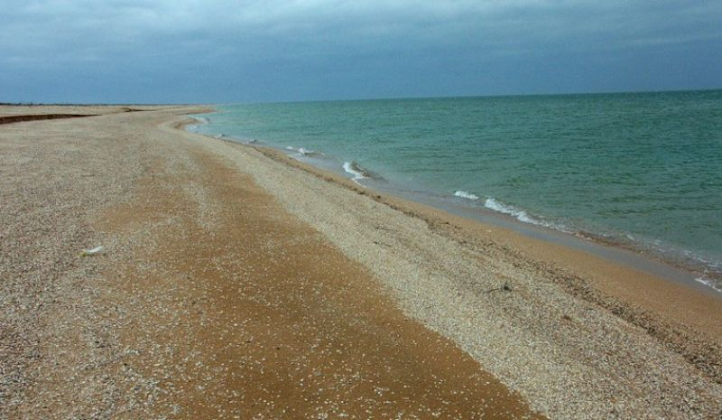

Slide 30
Виконала учениця 11-А класу

